Slide 1

关于大学生师生关系的调查研究
调查人员（教学号）：郑思璐（11120113）
候童钰（11120129）
黄慧心（11120324）
唐伟元（22120402）

Slide 2
调查背景
谈及大学生活和高中生活的区别，我想很多人都会深有感触的一点，就是与老师的关系不如高中那般亲近了。
每天忙碌地出入各种课堂，我们甚至不知道讲台之后的老师姓甚名谁，与此同时，也很少有老师会注意到我们的存在。
这样一种“无名氏”的现象，在大学里是否普遍？现象的产生原因又是什么？能有什么方法可以改变这种现象呢？
带着这样一种疑问，小组成员从老师和同学两个主体出发，以问卷和简易采访的方式开始了关于大学师生关系的实证调查。

Slide 3
问卷展示
本次问卷发放，学生部分，发出120份，收回100份。
老师部分，发出25份，收回22份。
下面是我们制作的两份问卷：

Slide 4
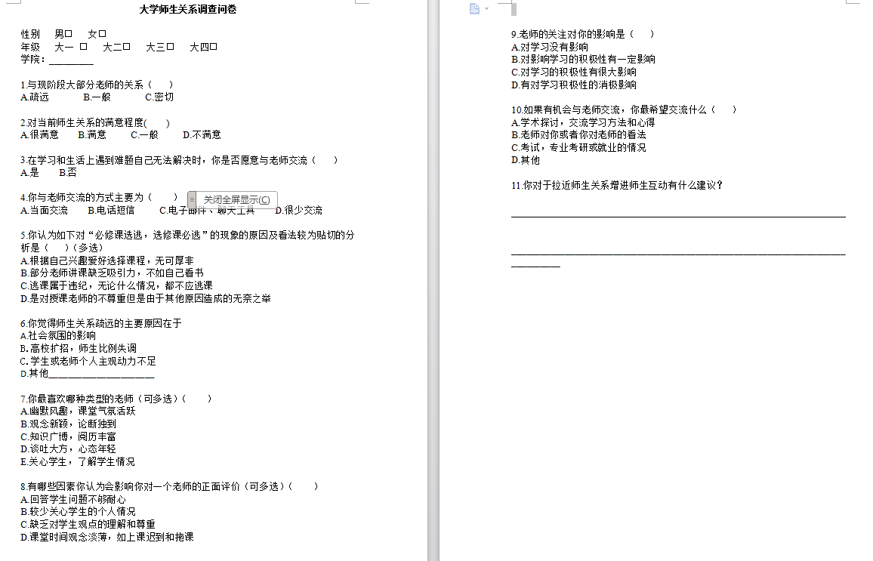

Slide 5
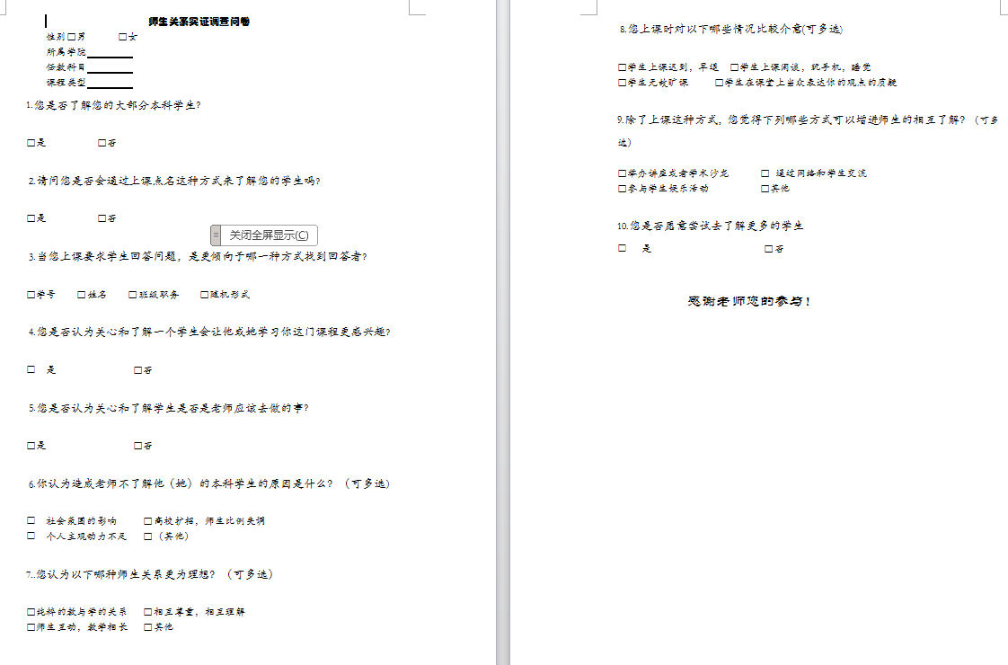

Slide 6
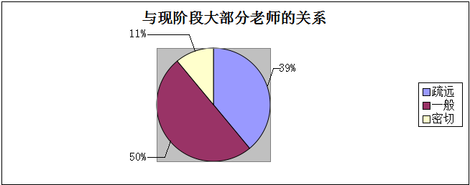
问卷调查结果分析

Slide 7
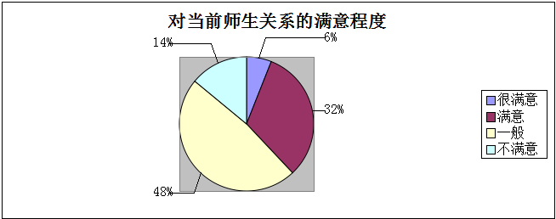

Slide 8
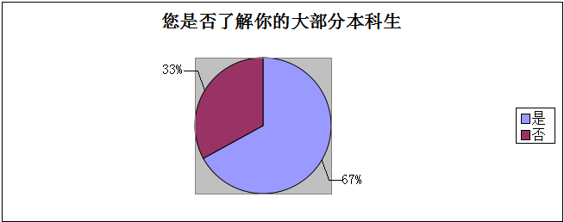

Slide 9
小结1
“无名氏”现象为表现的大学师生关系疏远在大学中是否普遍存在？
在“与现阶段大部分老师的关系”一题中，有总共89%的学生选择了一般和疏远，而选择密切的却仅仅只有11%。
在”对当前师生关系的满意程度”一题中，有62%的学生选择了一般和不满。
与此同时，在“您是否了解您的大部分本科生”问题中，有33%的老师选择了否（如果将了解的面从整体氛围扩大到具体个人的了解，这一比重无疑会上升）
由此可见，大学中师生关系的疏远现象是普遍存在的！

Slide 10
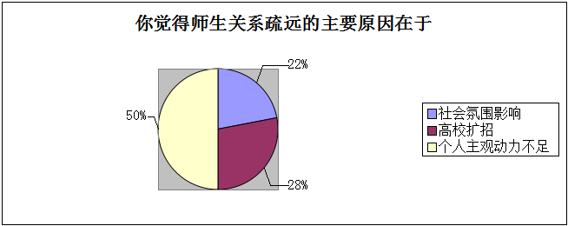
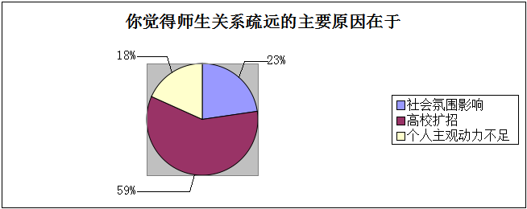

Slide 11
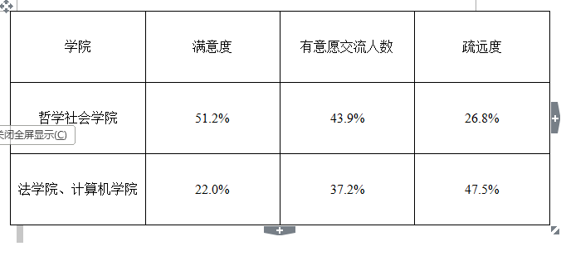

Slide 12
小结2
大学中为何会出现师生关系疏远的现象？
首先，有22%的学生和23%的老师认为，出现这种现象的原因是受整个社会氛围的影响。大学里缺少人情味，首先是整个社会缺少人情味。从工业会开始，传统的礼俗社会逐渐被现代的法理社会所取代，冰冷的契约关系代替了温情的亲缘和有爱。这是一个人人为己的陌生人社会。社会如此，学校亦是如此。
其次，有28%的学生和59%的老师认为，高校扩招导致师生比例失调是师生关系疏远的主要原因。一个过大的课堂规模，老师上课只能采取一种讲座式的教学方式，根本无法达到和每一个学生的充分互动。

Slide 13
在统计调查中，我们发现，以小班教学模式为主的哲学社会学院同以大课堂模式为主的法学院及计算机学院相比，在对师生关系的满意程度，是否有意愿与老师交流以及师生关系的疏远度上均优于后者。
与此同时，将发予老师的问卷分类后，我们也发现了，以小班教学为主的哲社，公外，数学，文院在第一题是否对学生了解选择是的比重（73%）高于以大课堂为主的马克思学院，法院，计院（41%）。
通过对不同课堂规模学院的师生关系的分析对比，我们证实了：师生关系的密切程度与课堂规模的大小呈现负相关！

Slide 14
再者，有50%的学生和18%的老师认为，由于缺乏交流平台和交流动机而导致的个人主观动力不足是造成师生关系疏远的原因。
当然，通过这两个数值的对比，我们也不难发现，老师主观交流的意愿要强于学生。

Slide 15
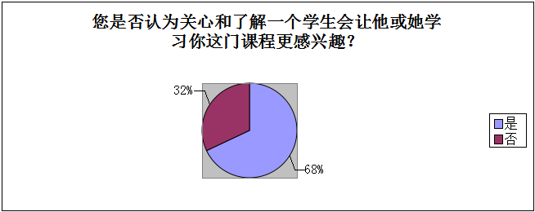
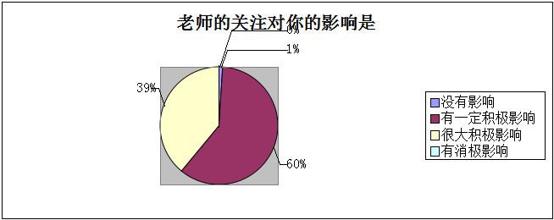

Slide 16
小结3
老师对一个学生的关注和了解是重要的吗?
通过以上两个图表，我们发现，68%的老师认为，对于一个学生的了解会让他对自己所教授的课程更感兴趣。
有60%学生认为，老师对他们的关心和了解对他们的学习有一定积极影响，39%认为有很大的积极影响，只有一个人认为没有影响，没有一个人认为会有消极影响。
可见，老师对一个学生的关心和认同是重要的。对于大学生，我们需要的是老师的培育和关怀，以此来获得对自己个性和身份的认同！

Slide 17
每个人都需要寻找在他者之中的自我存在，这是一种独立性和依赖性的微妙平衡。
——黑格尔

Slide 18
解决方法
在问卷的最后部分，我们留了一个开放式的问题：你对于拉近师生关系有什么建议？
通过我们的筛选，以及成员自己的一些意见，我们总结出来以下两个方面：
一、缩小课堂规模
二、通过构建师生交流平台而增加两者的互动。老师可以通过学术交流活动，网络媒介，参与学生娱乐活动的方式，搭建起一个学生同老师进行学术探讨，了解考试就业动向，或者仅仅是生活上的交流的平台。在交流和互动中，达到相互的理解和尊重

Slide 19
公允地说，大学教师没有义务记住每一个孩子的名字。在竞争日趋激烈的今日大学，学生若想脱颖而出，赢得老师的关注和承认，就必须让自己首先变得积极主动且强大——这是基本的生存之道。但是我想说的是，如果只有基于“优秀”与“卓越”才能够得到“承认”和“尊重”，那么绝大多数人终其一生都将注定只是“无名氏”。因为究其根本，“卓越”是一个贵族性的概念，它无法均摊给所有人，而只可能属于少数人。

Slide 20
事实上，有时学生奢求的并不多，只要教师真心实意地将我们当作一个有血有肉的活生生的人看待，我们一定会接受到你的善意和真诚，并因此鼓起更多的信心和勇气。
——《你永远无法叫醒一个装睡的人》

Slide 21
谢谢大家！

